Slide 1
Stres vysokou teplotou
High temperature stress
Heat stress
M. Barták
OFAR ÚEB PřF MU Brno
Laboratoř fotosyntetických procesů
Jaro 2016

Slide 2
Obecné projevy působení
vysoké teploty
Common effects of high temperature

Slide 3
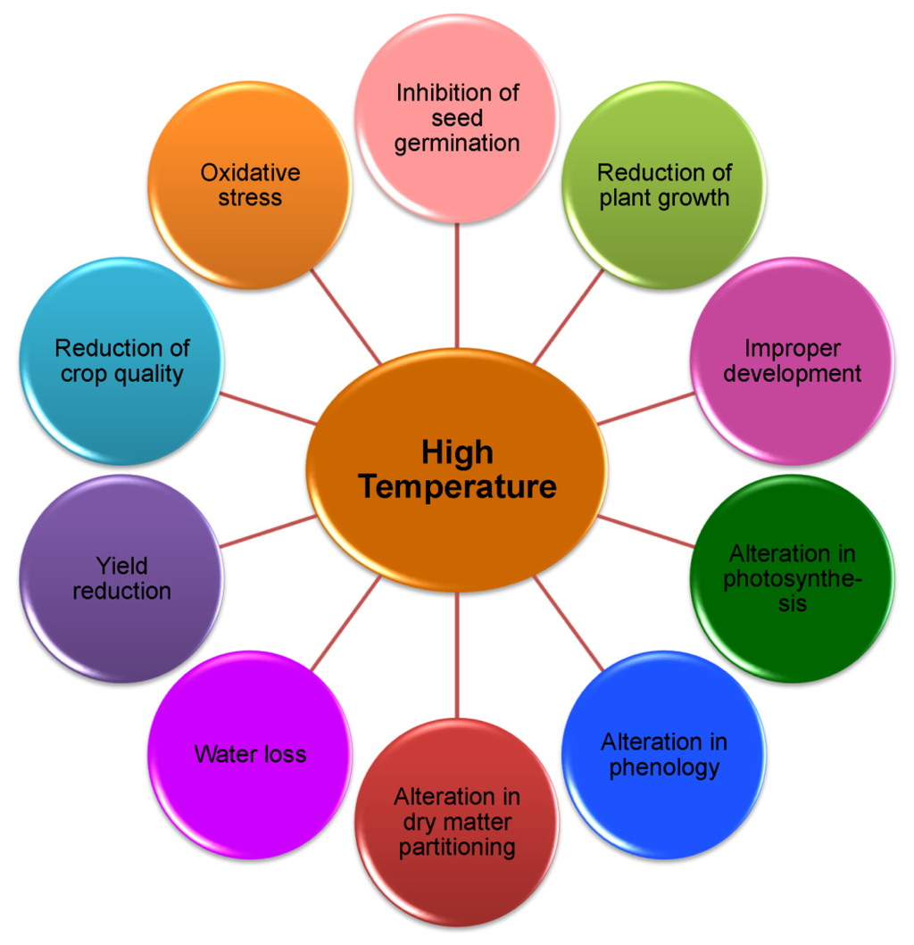

Slide 4
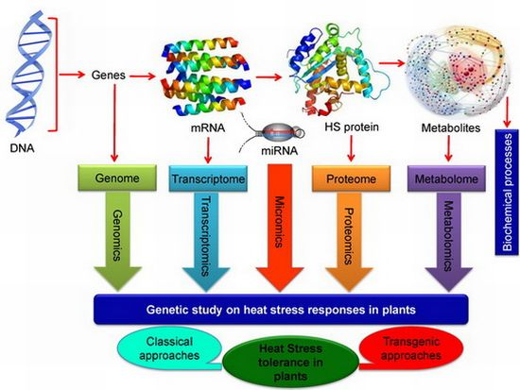

Slide 6
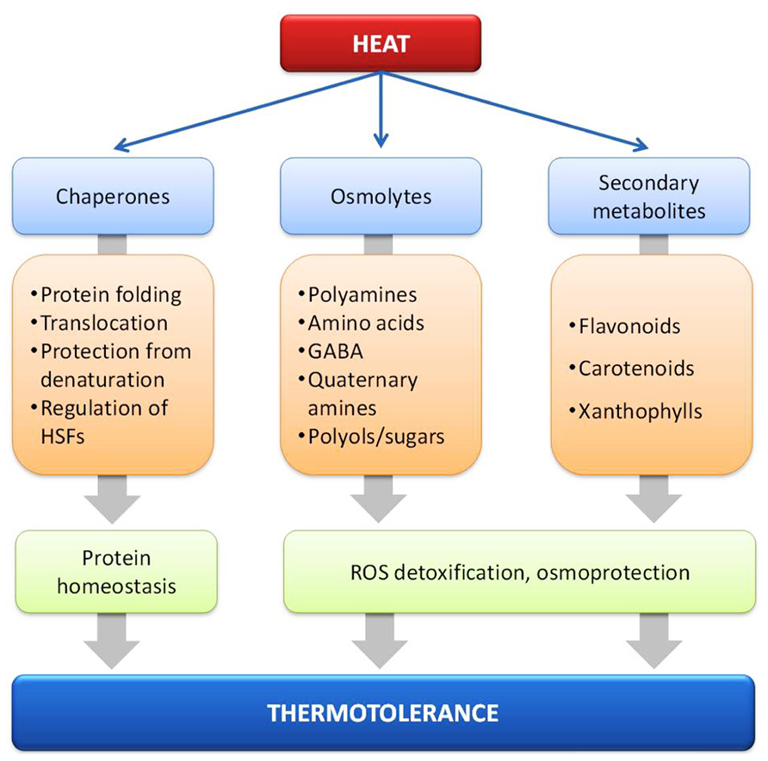

Slide 7
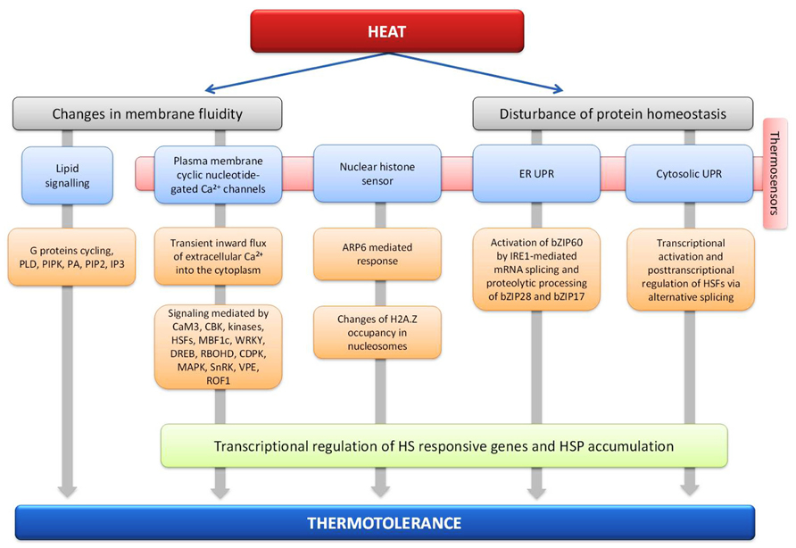

Slide 8
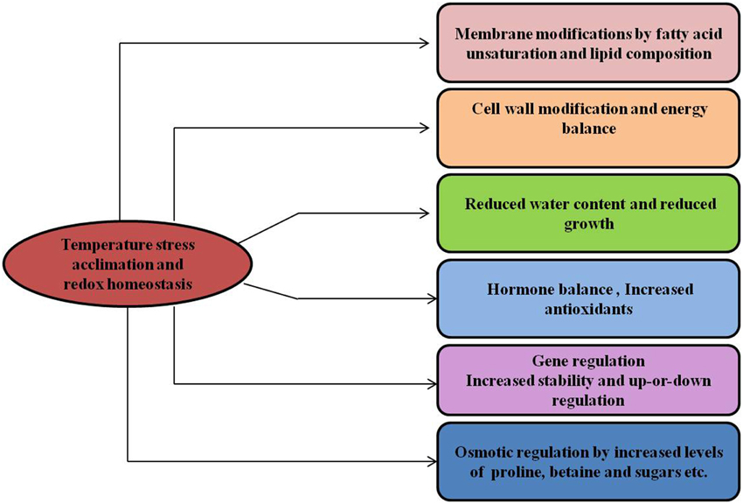

Slide 9
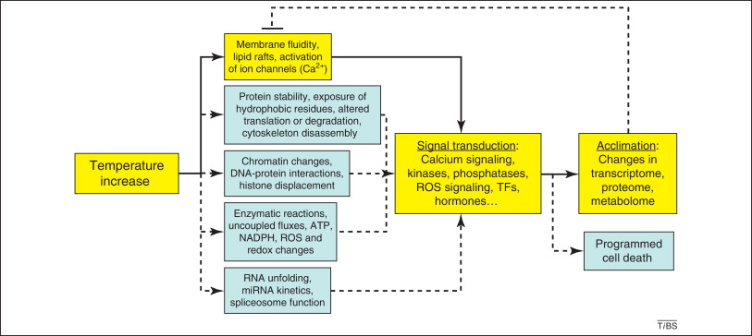

Slide 10
